Slide 1
サービスの概要
チーム名：角煮
メンバー：大久保壮葵・大菅海兎・梅澤颯太・薄井悠希

Slide 2
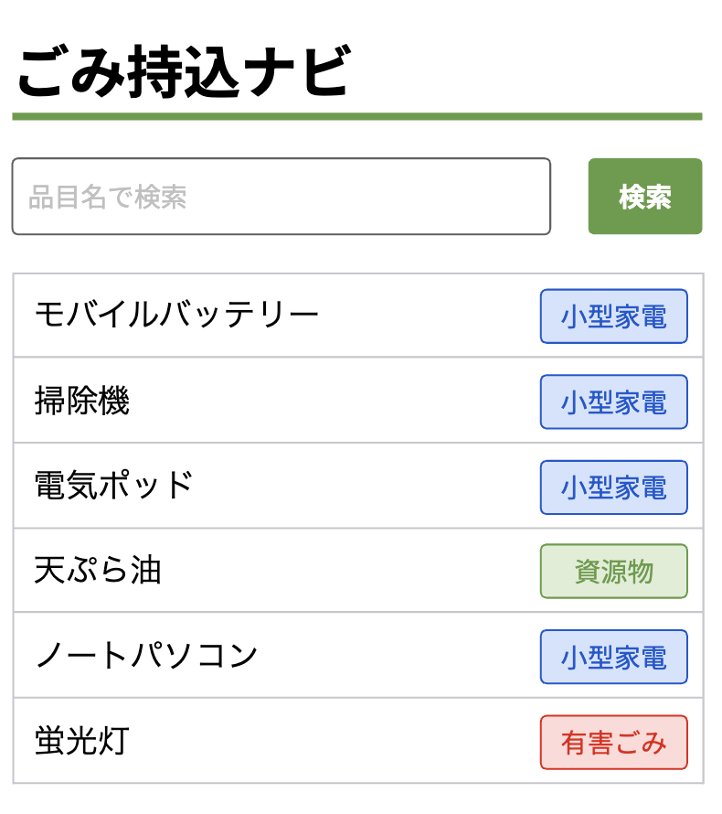
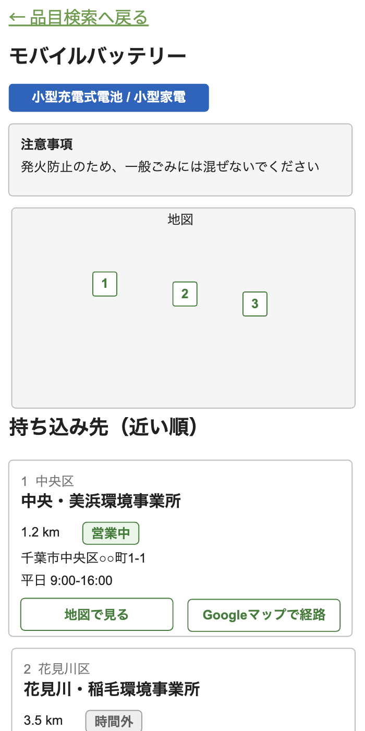
1. サービスの目的
① 背景と課題
千葉市では、特定のゴミを捨てる際、
特に小型家電では、複数のステップを踏む必要がある。
千葉市HPやゴミ分別アプリで品目を検索する
持込が必要だと知る
最寄りの持込先はどこか一覧から探す
地図アプリで経路を調べる
② 本サービスによる解決策
本アプリでは、これらの工程を一つにまとめ、
利用者が迷わずに正しくゴミを捨てられるようにする。
図1-1. 検索画面
図1-2. 詳細画面

Slide 3

2. コンテナの概要
① コンテナ起動
コマンド：docker compose up
② データベースの準備
DBコンテナ（MySQL）が起動し、
SQLファイルからゴミの品目や
回収場所のデータを読み込む。
③ アプリの起動
Webコンテナ内でapp.jsが実行され、
Node.js（Express）のWebサーバーが
立ち上がる。このサーバーが
DBコンテナと通信し、検索結果を処理する。
④ アプリの閲覧
「http://localhost:3000」にアクセスする。
ターミナル
ブラウザ
①
④
DBコンテナ
Webコンテナ
③データ検索
②データ読み込み
図2. コンテナの概要

Slide 4
3. コンテナの実行手順
ターミナルを開き、コマンド「docker compose up」を実行する。
コンテナが起動し、ログに「Server is running at http://localhost:3000」と表示されるのを確認する。
ブラウザを開き、「http://localhost:3000」にアクセスする。

Slide 5
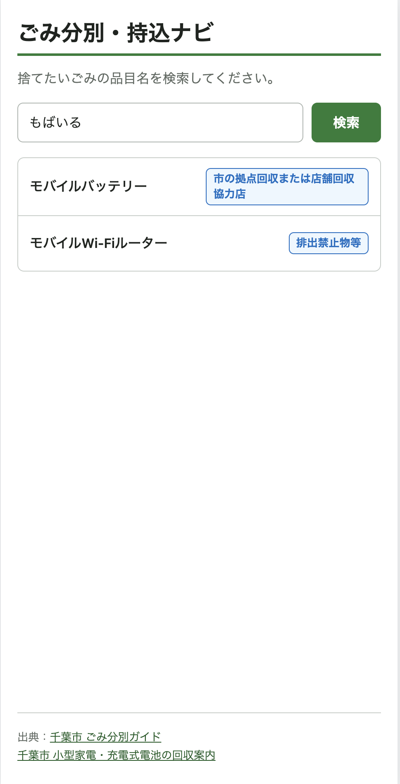
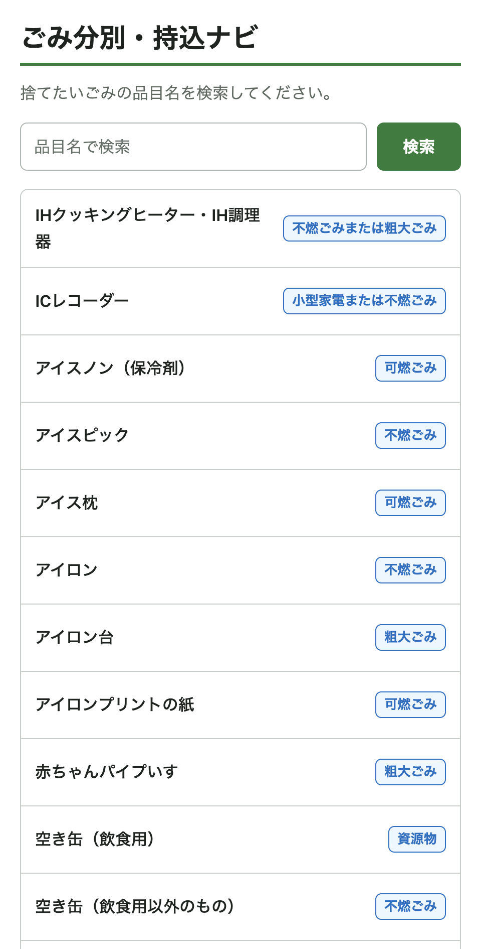
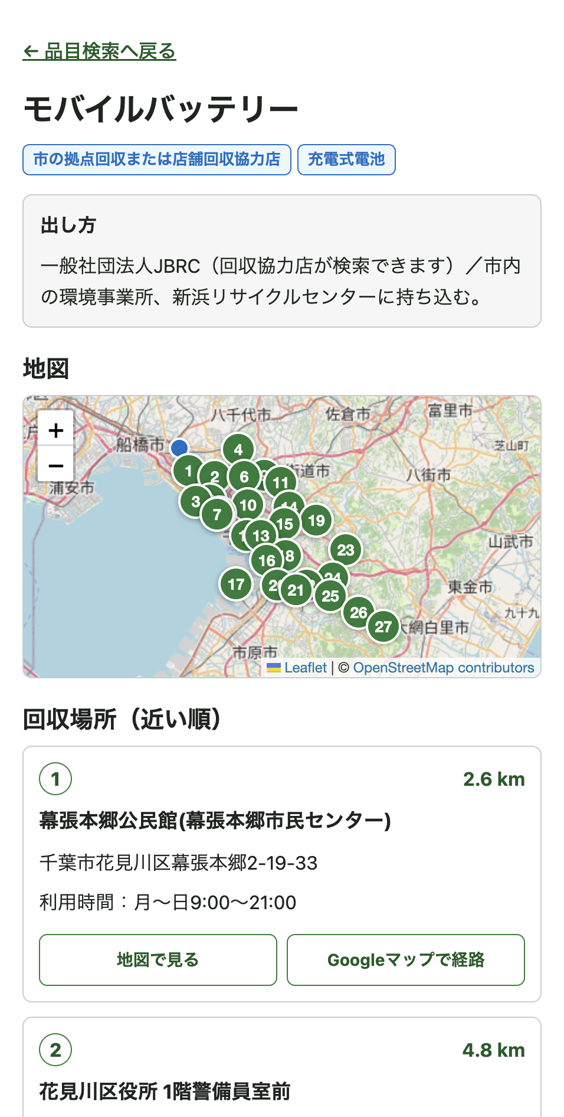
4. コンテナの実行結果
図4-1. 初期検索画面
図4-2. 「モバイル」と検索した場合
図4-3. 詳細画面
Notes:
完成したらスクショを追加、図の数やタイトルは適宜調整

